Slide 1

大阪府における
SDGsの取り組みについて
2023年４月６日
大阪府 政策企画部 企画室

Slide 2


目 次
１．SDGsとは
２．なぜSDGs
３．SDGsに取り組む際のポイント
４．SDGs と2025年大阪・関西万博
５．みんなで取り組もう！SDGs

Slide 3
目 次
１．SDGsとは
２．なぜSDGs
３．SDGsに取り組む際のポイント
４．SDGs と2025年大阪・関西万博
５．みんなで取り組もう！SDGs

Slide 4
まずはじめに①（SDGsの認知度）
府民全体の認知度は、84.1%（2023年３月時点）。
大阪府のネット調査（大阪Qネット）を活用して、府民を対象にSDGsの認知度を調査
（対象者条件：18歳以上の男女、サンプル数：１,000名）

Slide 5
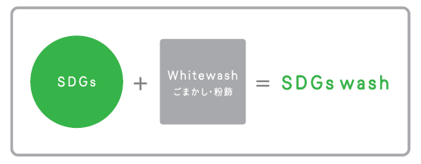
まずはじめに②（SDGsウォッシュ）
「SDGsウォッシュ」とは？
⇒SDGsに取り組んでいるように見えて、実態が伴っていないこと
を揶揄する言葉
SDGsウォッシュは、「グリーンウォッシュ（あたかも環境にはいりょしているかのようにみせかけること）」が由来とされています
出展：株式会社電通「SDGs Communication Guide」

Slide 6
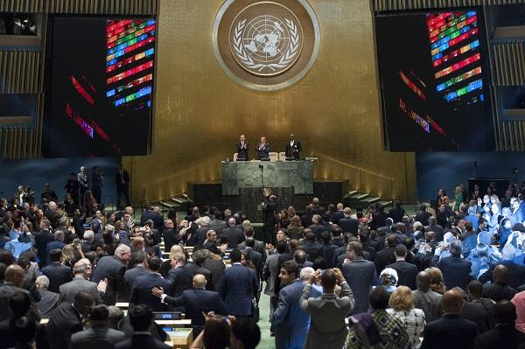
SDGs（Sustainable Development Goals）とは
○ 2015年9月国連総会で採択された「持続可能な開発のための2030アジェンダ」に記載
○ 2030年までの国際目標。発展途上国のみならず、先進国自身も取り組む。
○ 持続可能な世界を実現するための17のゴール(目標)、169のターゲットから構成。
（出典）国連広報センター
5

Slide 7
持続可能な開発のための２０３０アジェンダ
仮 訳
2015年9月25日第70回国連総会で採択
我々の世界を変革する：持続可能な開発のための2030アジェンダ（抜粋）
前文
このアジェンダは、人間、地球及び繁栄のための行動計画である。これはまた、より大きな自由における普遍的な平和の強化を追求ものでもある。我々は、極端な貧困を含む、あらゆる形態と側面の貧困を撲滅することが最大の地球規模の課題であり、持続可能な開発のための不可欠な必要条件であると認識する。
すべての国及びすべてのステークホルダーは、協同的なパートナーシップの下、この計画を実行する。我々は、人類を貧困の恐怖及び欠乏の専制から解き放ち、地球を癒やし安全にすることを決意している。我々は、世界を持続的かつ強靱（レジリエント）な道筋に移行させるために緊急に必要な、大胆かつ変革的な手段をとることに決意している。
我々はこの共同の旅路に乗り出すにあたり、誰一人取り残さないことを誓う。
今日我々が発表する17の持続可能な開発のための目標（SDGs）と、169のターゲットは、この新しく普遍的なアジェンダの規模と野心を示している。これらの目標とターゲットは、ミレニアム開発目標（MDGs）を基にして、ミレニアム開発目標が達成できなかったものを全うすることを目指すものである。これらは、すべての人々の人権を実現し、ジェンダー平等とすべての女性と女児の能力強化を達成することを目指す。
これらの目標及びターゲットは、統合され不可分のものであり、持続可能な開発の三側面、すなわち経済、社会及び環境の三側面を調和させるものである。
これらの目標及びターゲットは、人類及び地球にとり極めて重要な分野で、向こう15年間にわたり、行動を促進するものになろう。
出典：国際連合広報センターホームページ
6

Slide 8
SDGsの17のゴール
①貧困 | あらゆる場所のあらゆる形態の貧困を終わらせる。
②飢餓 | 飢餓を終わらせ、食料安全保障及び栄養改善を実現し、持続可能な農業を促進する。
③保健 | あらゆる年齢のすべての人々の健康的な生活を確保し、福祉を促進する。
④教育 | すべての人に包摂的かつ公正な質の高い教育を確保し、生涯学習の機会を促進する。
⑤ジェンダー | ジェンダー平等を達成し、すべての女性及び女児の能力強化を行う。
⑥水・衛生 | すべての人々の水と衛生の利用可能性と持続可能な管理を確保する。
⑦エネルギー | すべての人々の、安価かつ信頼できる持続可能な近代的エネルギーへのアクセスを確保する。
⑧経済成長と 雇用 | 包摂的かつ持続可能な経済成長及びすべての人々の完全かつ生産的な雇用と働きがいのある人間らしい雇用(ディーセント・ワーク)を促進する。
⑨インフラ、産業化、 イノベーション | 強靱（レジリエント）なインフラ構築、 包摂的かつ持続可能な産業化の 促進及びイノベーションの推進を図る。
⑩不平等 | 各国内及び各国間の不平等を是正する。
⑪持続可能 な都市 | 包摂的で安全かつ強靱(レジリエント）で 持続可能な都市及び人間居住を実現する。
⑫持続可能な 生産と消費 | 持続可能な生産消費形態を確保する。
⑬気候変動 | 気候変動及びその影響を軽減するための緊急対策を講じる。
⑭海洋資源 | 持続可能な開発のために海洋・海洋資源を保全し、持続可能な形で利用する。
⑮陸上資源 | 陸域生態系の保護、回復、持続可能な利用の推進、持続可能な森林の経営、砂漠化への対処、ならびに土地の劣化の阻止・回復及び生物多様性の損失を阻止する。
⑯平和 | 持続可能な開発のための平和で包摂的な社会を促進し、すべての人々に司法へのアクセスを提供し、あらゆるレベルにおいて効果的で説明責任のある包摂的な制度を構築する。
⑰実施手段 | 持続可能な開発のための実施手段を強化し、グローバル・パートナーシップを活性化する。
（出典）外務省 「持続可能な開発のための2030アジェンダ（仮訳）」
7

Slide 9
各ゴールの課題《例》
（どんな問題が発生しているのか）

Slide 10
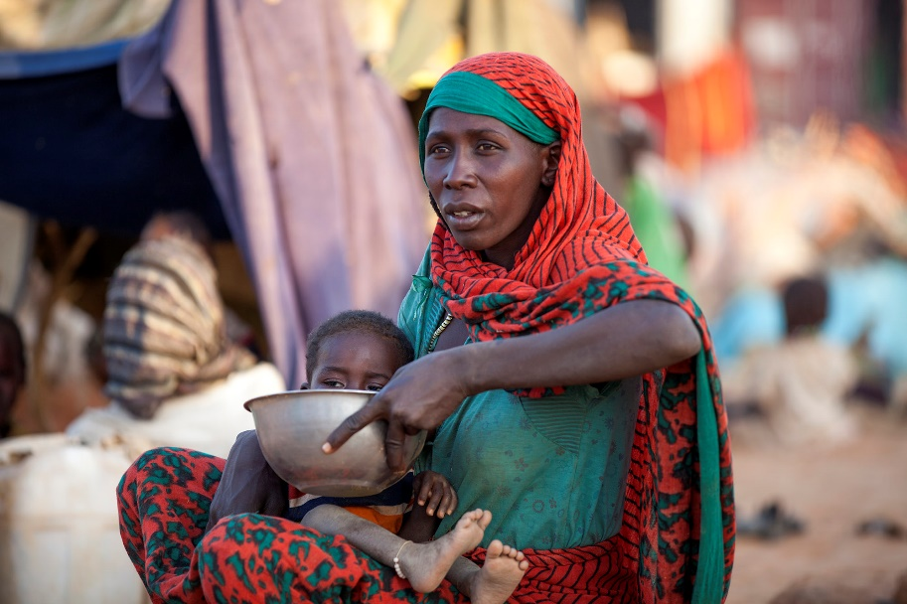

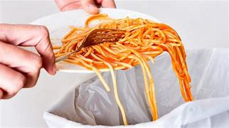
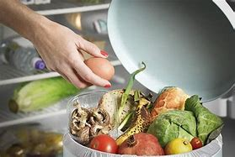
目標２：飢餓に終止符を打ち、食料の安定確保と栄養状態の
改善を達成するとともに、持続可能な農業を推進する
世
界
日本
日本は、多くの農作物を輸入しているにもかかわらず、食べられるのに捨てられてしまう食品（食品ロス）がとても多い。

Slide 11




目標4：すべての人々に包摂的かつ公平で質の高い教育を
提供し、 生涯学習の機会を促進する
世
界
紛争によって破壊された学校の教室
日本
経済的な理由で、進学をすることができない・学校に行くことができない。

Slide 12
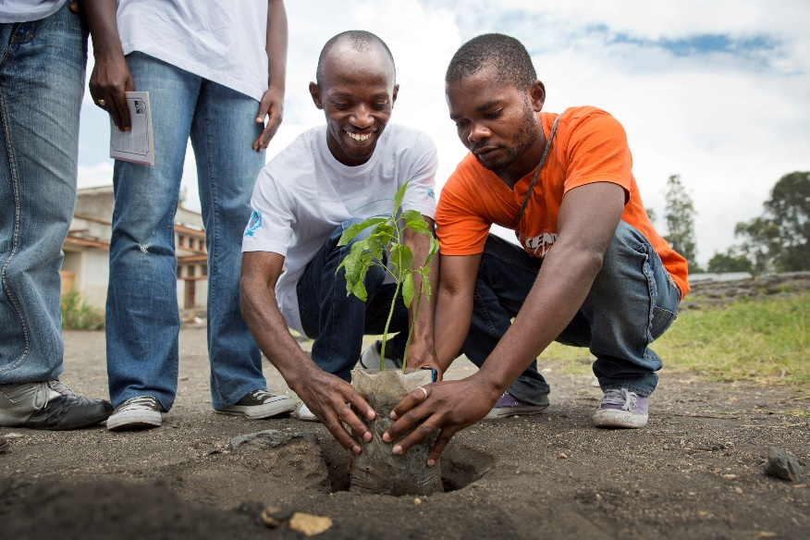

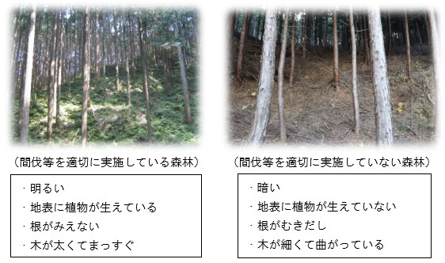
目標15：陸上生態系の保護、回復および持続可能な利用の推進、
森林の持続可能な管理、砂漠化への対処、土地劣化の阻
止および逆転、ならびに生物多様性損失の阻止を図る
世
界
日本
出典：林野庁

Slide 13
目 次
１．SDGsとは
２．なぜSDGs
３．SDGsに取り組む際のポイント
４．SDGs と2025年大阪・関西万博
５．みんなで取り組もう！SDGs

Slide 14
持続可能とは

Slide 15
将来世代のニーズを損なうことなく
現在の世代のニーズを満たすこと
「ブルントラント報告」（国連環境と開発に関する世界委員会、1987年）

Slide 16
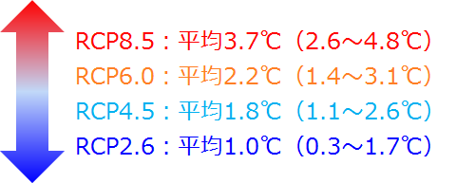
世界平均地上気温変化
IPCC第5次評価報告書第1作業部会報告書
RCP シナリオ：RCP（代表的濃度経路） シナリオと呼ばれる排出シナリオが、国際的に共通して用いられています。RCP に続く数値は、その値が大きいほど2100 年までの温室効果ガス排出が多いことを意味し、将来的な気温上昇量が大きくなります。
IPCC第5次評価報告書第1作業部会報告書からみずほ情報総研作成

Slide 17
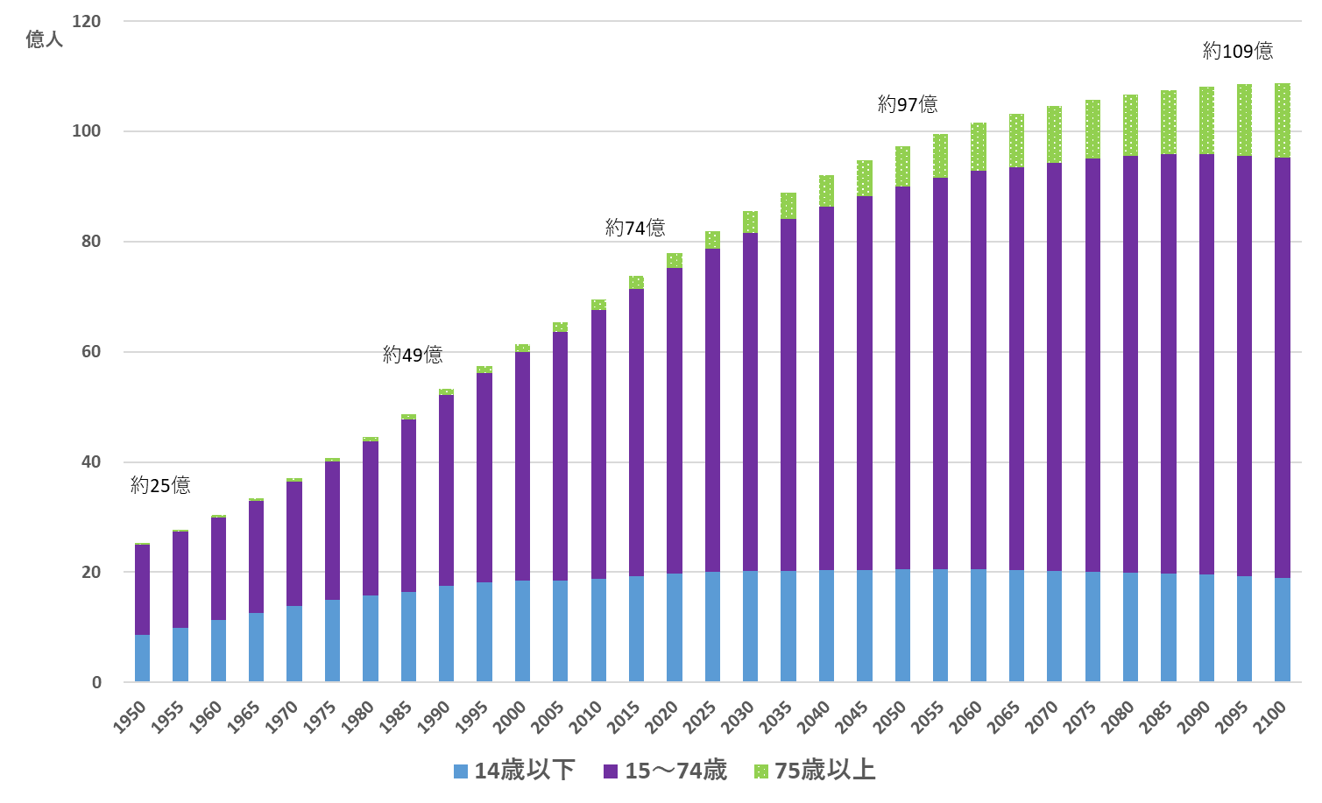
世界人口予測
出典：国際連合「世界人口予測・２０１９年版」（関連HPを含む）

Slide 18
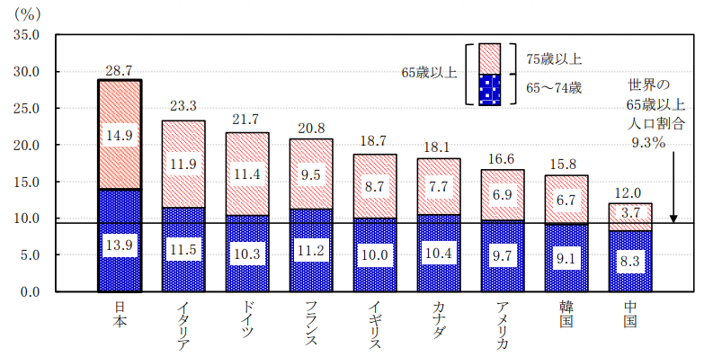
日本の人口
日本の人口 １億２５２１万人（2021年9月1日 概算値）
※前年同月と比べ５４万人減少
出典：総務省統計局（2021年9月21日公表資料）
高齢者人口の割合（2020年）
出典：統計からみた我が国の高齢者（総務省）

Slide 19
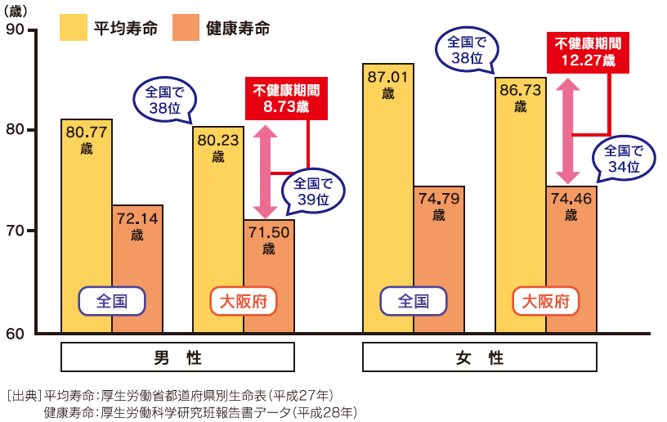
健康寿命
健康寿命：健康上の問題で日常生活が制限されることなく生活できる期間
出典：厚生労働省HP
平均寿命と健康寿命

Slide 20
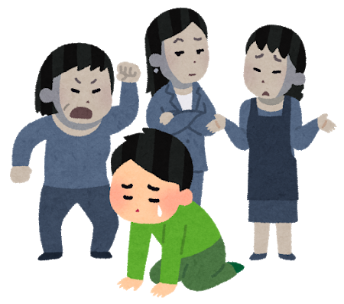







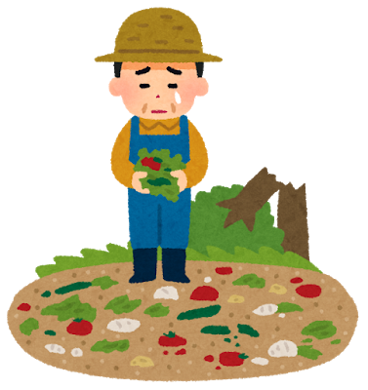


SDGsが達成できなかったら
地球温暖化の進行
エネルギー問題の深刻化
自然災害の増加
水問題の深刻化
生物多様性の喪失
気候変動の激化
貧困
感染症の拡大
教育機会の不平等
人口爆発
少子高齢化
様々な差別とハラスメント
紛争の長期化・複雑化
経済危機の頻発
若年失業率の高さ
社会福祉財源の不足
経済格差の拡大

Slide 21
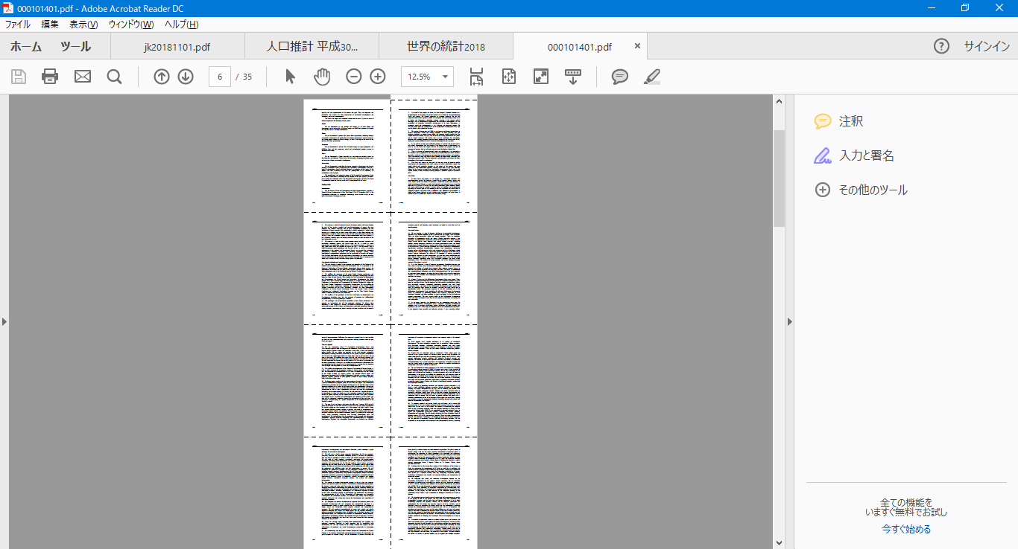
2030アジェンダ本文
35ページ、91段落

Slide 22
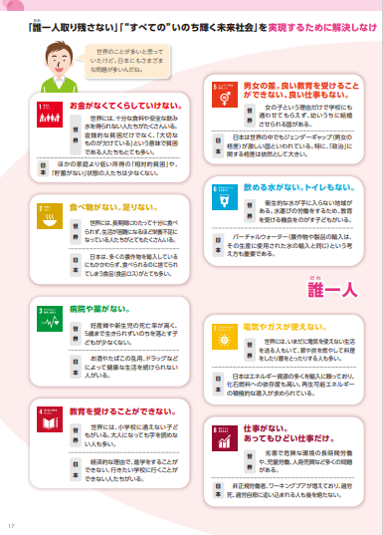
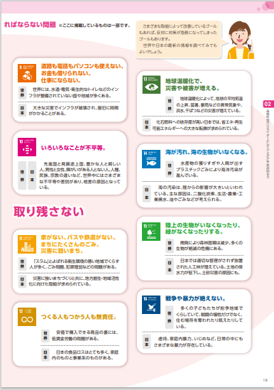
出典：公益社団法人2025日本国際博覧会協会「万博学習読本中学校版ジュニアEXPO」

Slide 23

私たちの周りで起こっている問題を考えよう
日本や私たちの身近でそんな問題が起こっていると思いますか
１．日本で起こっている問題
【関連するゴール番号： 】
２．身近に感じている問題
【関連するゴール番号： 】

Slide 24
目 次
１．SDGsとは
２．なぜSDGs
３．SDGsに取り組む際のポイント
４．SDGs と2025年大阪・関西万博
５．みんなで取り組もう！SDGs

Slide 25
SDGsに取組む際のポイント
①SDGsは世界共通の言語
②経済、社会、環境の統合的解決
③誰一人取り残さない
④横串の視点
⑤バックキャスティング
⑥ルールを決めた必達目標ではなく、各主体がめざすべき目標を作る
24

Slide 26
①SDGsは世界共通の言語
＜ポイント＞
○ 国連の全加盟国で合意。「誰も否定できない」明確な価値とゴールの提示。
○ 17のゴールのアイコンは世界共通の言語。コミットしている社会課題を世界に宣誓。
25

Slide 27
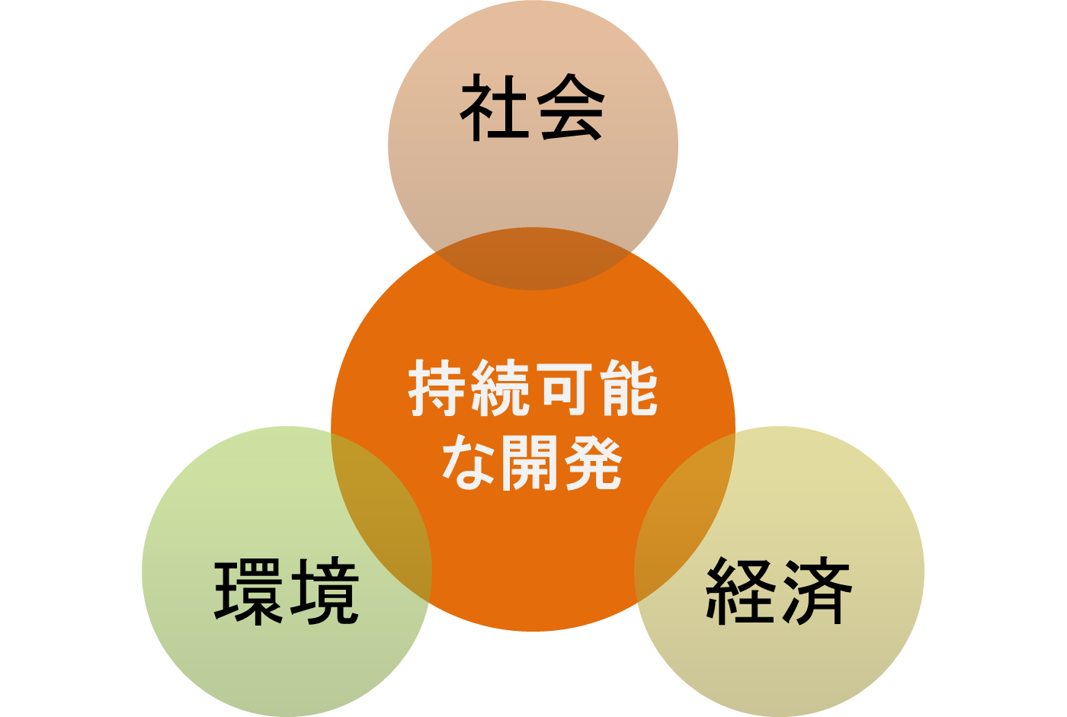
②経済、社会、環境の統合による課題解決と新しい価値の創造
＜ポイント＞
○ 社会課題の併記
これまで対立すると考えられていた、「人権と開発」、「環境と経済成長」等の社会課題を併記。
（「より良い社会」というより高次のビジョンの提示）
○ 経済的な視点の包摂
「持続可能性」≒「経済性の担保」 ⇒ 経済的な要素の必要性を謳う。
（ビジネスなど、自己メリット追及型の課題解決アプローチの許容）
26

Slide 28


③誰一人取り残さない
みんなで頑張る
社会的に弱い立場にある人々を含め、あらゆる人を、排除や摩擦、孤独や孤立から援護し、社会（地域社会）の一員として取り込み、支え合う考え方のこと。
＜ポイント＞
○ 野心的（背伸び）
全ての人を救済するというハードルの高い、野心的な理念・ビジョンの提示
○ 支えあいの精神
SDGs達成のために取り組むべき主体は国際社会、地域（region)、国家、地方(local）、企業、教育機関、NPO/NGO、個人
⇒どんな人間も必ず課題解決のアクターになりうる。
27

Slide 29







④横串の視点
＜ポイント＞
○ 同時解決（あるゴールの解決のための取組みを、別のゴールの課題解決につなげる）
○ インパクトのベクトルを変える
（社会に悪影響を及ぼすアクションに工夫を加え、別のゴールのポジティブアクションに変える）
○ トレードオフの考慮
（社会のためにしていることが、他のゴールの視点で見ると悪影響を及ぼす可能性を考慮する）
28

Slide 30
⑤バックキャスティング
あるべき
社会像
「バックキャスティング」
未来のある時点に目標を設定しておき、そこから振り返って現在すべきことを考える方法
現実的な
めざす姿
「フォアキャスティング」
過去のデータや実績などに基づき、現状で実現可能と考えられることを積み上げて、未来の目標に近づけようとする方法
過去
現在
未来
＜ポイント＞
○ 社会課題解決のイメージの変革
義務的な行動ではなく、主体的な行動の誘発
○ できない言い訳をしない
できない理由を考えるのではなく、よりよくするためのアイディアを出す
29

Slide 31
⑥ルールを決めた必達目標ではなく、各主体がめざすべき目標を作る
＜ポイント＞
○ SDGsは2030年にあるべきゴールのみを提示（⇔京都議定書等）
例：「リサイクルを心がける」、「困っている人には声をかける」、「健康のために走る」
○ 世界の共通目標と、個人や地域の取組みがつながる
プロジェクトベースで、 17ゴール・169のターゲットとのロジックを整理する
30

Slide 32
目 次
１．SDGsとは
２．なぜSDGs
３．SDGsに取り組む際のポイント
４．SDGs と2025年大阪・関西万博
５．みんなで取り組もう！SDGs

Slide 33
SDGs と2025年大阪・関西万博の関係性①
SDGs
大阪・関西万博
将来像
テーマ
SDGsが達成された社会
いのち輝く未来社会のデザイン
理 念
サブテーマ
◆誰一人取り残さない
◆将来世代のニーズを損なうことなく、
今の世代のニーズを満たす
Saving Lives（いのちを救う）
Empowering Lives（いのちに力を与える）
Connecting Lives（いのちをつなぐ）
達成ポイント
コンセプト
先端技術を活用した社会課題の解決
People’s Living Lab（未来社会の実験場）
特徴
特徴
持続可能な社会の実現に向け、世界の大胆な変革が必要となることを、全ての国連加盟国が採択
（人類の英知の結集）
地球規模のさまざまな課題に取り組むために、
世界各地から英知を集める場
目標年限
開催時期
２０３０年
２０２５年
32

Slide 34
SDGs と2025年大阪・関西万博の関係性②
取り組み工程
万博に向け、「SDGs先進都市」としての基盤を整え、2030年のSDGs目標年次に向けた総仕上げを図る中で、万博のレガシーとして「SDGs先進都市」を実現する。
万博のレガシーとして、SDGs先進都市を実現
大阪・関西万博
ＳＤＧｓ目標年次
SDGs先進都市としての基盤を整える
〇 改めて、2025年時点のSDGs
17ゴールの到達点を分析
〇 「SDGs+beyond」も見据え、SDGs達成に向け、オール大阪で
総仕上げを図る
〇 SDGsの取組みを通じ、様々な
場面で世界に貢献していく
〇 誰もがSDGsを意識し、自律的に
行動する大阪を実現していく
〇 様々なステークホルダーが自分なりのSDGsに取り組む中で、特に、重点ゴールの底上げに注力していく
SDGs
+beyond
2020年
2025年
2030年
33

Slide 35
目 次
１．SDGsとは
２．なぜSDGs
３．SDGsに取り組む際のポイント
４．SDGs と2025年大阪・関西万博
５．みんなで取り組もう！SDGs

Slide 36

















大阪SDGs行動憲章
わたしたちは、「誰一人取り残さない、持続可能な社会の実現」をめざす“持続可能な開発のための2030アジェンダ”（SDGs）の理念に賛同し、2025年大阪・関西万博の地元都市として、万博のテーマである「いのち輝く未来社会のデザイン」に向けて、SDGsの17ゴールの達成をめざします。
1
かけがえのない“いのち”を大切にし、地域社会や環境に配慮して行動します。
2
2030年に住みたい魅力あふれる大阪をイメージし、できることから意識して行動します。
3
人と人との出会い、つながりを大事にしながら、互いに学びあい協力して行動します。
35

Slide 37








私のSDGs宣言プロジェクト
府⺠や府内企業・団体などあらゆるステークホルダーに SDGs を知ってもらい、具体的な⾏動につなげるために策定した「大阪 SDGs ⾏動憲章」の趣旨に沿って、自らが⾏う SDGs の達成に向けた⾏動を宣言するプロジェクトです。
対 象
府民、府内の企業・団体など
宣言内容
SDGsの達成に向けた取組み、関連するゴール
参加方法
大阪府ホームページ、大阪府SDGs【公式】Twitter
取り組み宣言の例
冷蔵庫の中を把握して、
必要な分だけ買い足す
エコバッグやマイボトル、
マイ容器を使う
誰もが働きやすい
職場環境を作る

Slide 38
皆さんから寄せられた“私のSDGs宣言”
食品ロスを減らすため冷蔵庫の中をチェックしてから買い物に行きます。
避難場所の確認や非常食の準備をして、被害を最小限に抑える行動をします
仕事でも家庭でも男女公平を心掛ける
毎日、健康のため運動します。
家族と一緒に地域の活動に参加し、地元をみんなで盛り上げる。
多様性を受け入れ、いつでも誰とでも、最高の職場環境を創る。
フェアトレードの商品を買います
釣り糸をひろう
各ゴールは“私のSDGs宣言”にあわせ、めざすゴールとして記載されたものを掲載しています。

Slide 39
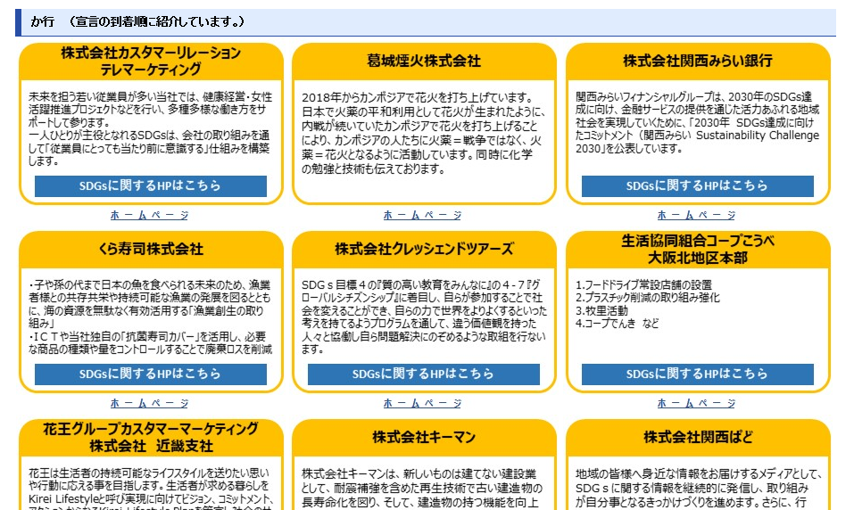
企業や団体から寄せられた“私のSDGs宣言”

Slide 40


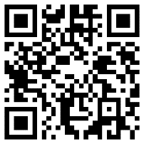

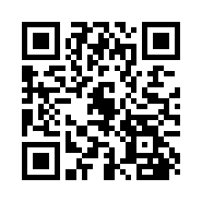
私のSDGs宣言プロジェクトへの参加方法
下記QRコードから参加ページにアクセスください。
Twitterからもご参加いただけます。
大阪府ホームページ
※「私のSDGs宣言プロジェクト」ページから
参加フォームへアクセスいただけます。
大阪府SDGs【公式】Twitter
＠osakaprefSDGs
＃私のSDGs宣言プロジェクト
このハッシュタグをつけて投稿してください。

Slide 41
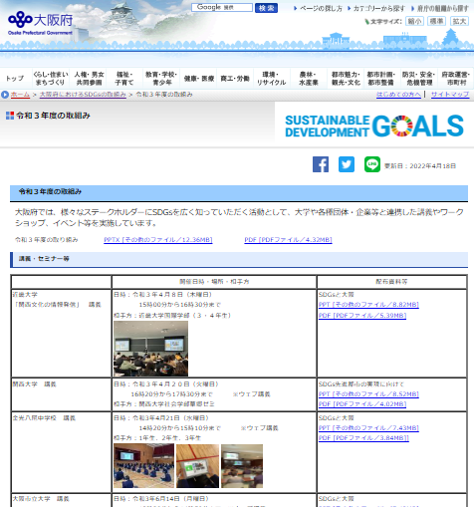

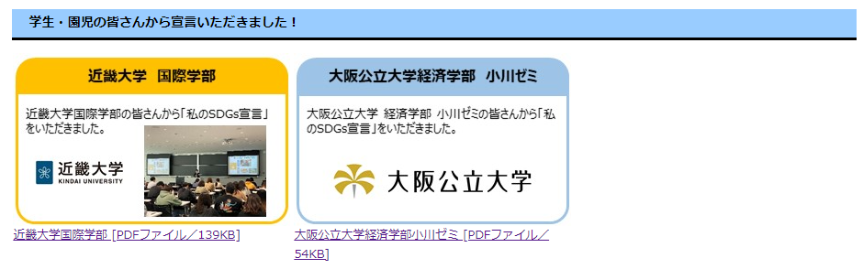
（参考）大阪府ホームページへの掲載について
～中略～
本日の講義を掲載いたします。
皆様のSDGs宣言を掲載します

Slide 42



ご清聴ありがとうございました。
大阪府 SDGs
⇒ HP「大阪府／大阪府におけるSDGsの取組み」
【お問い合わせ先】
大阪府 政策企画部 企画室 推進課
TEL:06-6944-6205
Mail:osaka_SDGs@gbox.pref.osaka.lg.jp
41

